Slide 1
Лекция №10 Основные принципы и методы лечения туберкулеза Дисциплина: «Фтизиатрия»
ФГБОУ ВО «Красноярский государственный медицинский университет им. проф. В. Ф. Войно-Ясенецкого»
Лектор: Омельчук Данил Евгеньевич
Зав. кафедрой туберкулеза курсом ПО КрасГМУ
Кандидат медицинских наук, доцент
Заслуженный врач РФ

Slide 2
ЦЕЛЬ ЛЕКЦИИ:
Приобретение знаний об основных принципах и методах лечения туберкулеза
Задачи:
1. Сформировать представление об основных принципах лечения больных туберкулезом, фазах и режимах химиотерапии
2. Ознакомить с принципами, методами и препаратами патогенетической терапии
3. Ознакомить с методами коллапсотерапии и их значением в условиях растущей лекарственной устойчивости МБТ
4. Ознакомить с видами операций при туберкулезе, показаниями и противопоказаниями к их проведению

Slide 3
План лекции: 1. Введение 2. Основные принципы лечения больных туберкулезом 3. Гигиенодиетический режим в лечении больного туберкулезом 4. Комбинированная химиотерапия – как основной метод
лечения больных туберкулезом
5. Фазы и режимы химиотерапии 6. Побочные реакции антибактериальных препаратов, их
виды, методы устранения, профилактика 7. Патогенетическая терапия больных туберкулезом в зависимости от типа воспаления, применяемые препараты 8. Коллапсотерапия (пневмоторакс, пневмоперитонеум, бронхоблокация):
механизм действия, показания 9. Хирургическое лечение больных туберкулезом легких
10. Понятие о клиническом излечении туберкулеза

Slide 4
Федеральный закон от 21.11.2011 N 323-ФЗ (ред. от 29.07.2017)
«ОБ ОСНОВАХ ОХРАНЫ ЗДОРОВЬЯ ГРАЖДАН В РОССИЙСКОЙ ФЕДЕРАЦИИ»
часть 2 статья 76
Медицинские профессиональные некоммерческие организации разрабатывают утверждают клинические рекомендации (протоколы лечения) по вопросам оказания медицинской помощи.
Федеральный закон от 25 декабря 2018 г. N 489-ФЗ
"О ВНЕСЕНИИ ИЗМЕНЕНИЙ В СТАТЬЮ 40 ФЕДЕРАЛЬНОГО ЗАКОНА "ОБ ОБЯЗАТЕЛЬНОМ МЕДИЦИНСКОМ СТРАХОВАНИИ В РОССИЙСКОЙ ФЕДЕРАЦИИ"
и Федеральный закон
«ОБ ОСНОВАХ ОХРАНЫ ЗДОРОВЬЯ ГРАЖДАН В РОССИЙСКОЙ ФЕДЕРАЦИИ»
по вопросам клинических рекомендаций"
Вступил в силу с 1 января 2022 г.

Slide 5
КЛИНИЧЕСКИЕ РЕКОМЕНДАЦИИ
документы, содержащие основанную на научных доказательствах структурированную информацию по профилактике, диагностике, лечению и реабилитации, в том числе протоколы ведения (протоколы лечения) пациента, варианты медицинского вмешательства и описание последовательности действий медицинского работника с учетом течения заболевания, наличия осложнений и сопутствующих заболеваний, иных факторов, влияющих на результаты оказания медицинской помощи.
(пункт 23 часть 2 Федерального закона № 323-ФЗ от 21.11.2011 «Об основах охраны здоровья граждан в Российской Федерации»).

Slide 6
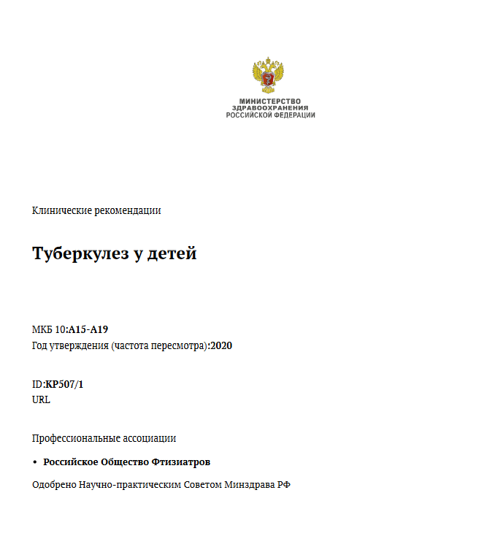
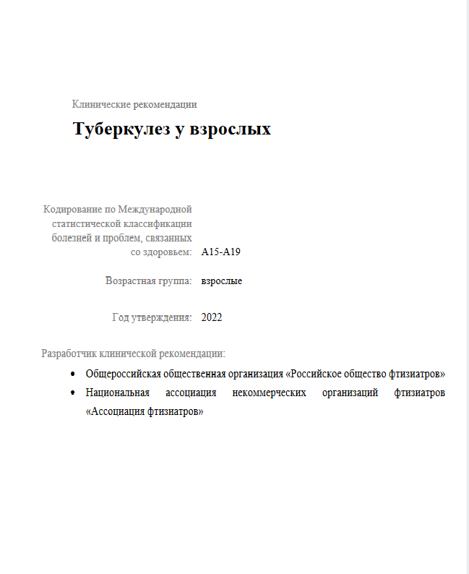
1. Приказ № 951 от 29 декабря 2014 г. «Об утверждении методических рекомендаций по совершенствованию диагностики и лечения туберкулеза органов дыхания»
2. Федеральные клинические рекомендации «Туберкулез у взрослых», 2022 год.
3. Федеральные клинические рекомендации «Туберкулез у детей», 2020 год.

Slide 7
ОСНОВНАЯ ЦЕЛЬ ЛЕЧЕНИЯ
ВЗРОСЛЫХ БОЛЬНЫХ ТУБЕРКУЛЕЗОМ:
1. Ликвидация клинических проявлений туберкулеза
2. Стойкое заживление туберкулезных изменений
3. Восстановление трудоспособности и социального статуса

Slide 8
ОСНОВНАЯ ЦЕЛЬ ЛЕЧЕНИЯ
ДЕТЕЙ БОЛЬНЫХ ТУБЕРКУЛЕЗОМ:
ИЗЛЕЧЕНИЕ БЕЗ ОСТАТОЧНЫХ ИЗМЕНЕНИЙ ИЛИ С МИНИМАЛЬНЫМИ ИЗМЕНЕНИЯМИ

Slide 9
КРИТЕРИИ ЭФФЕКТИВНОСТИ ЛЕЧЕНИЯ БОЛЬНЫХ ТУБЕРКУЛЕЗОМ
исчезновение клинических и лабораторных признаков туберкулезного воспаления;
стойкое прекращение бактериовыделения, подтвержденное микроскопическим и культуральным исследованиями;
регрессия рентгенологических проявлений туберкулеза (очаговых, инфильтративных, деструктивных);
восстановление функциональных возможностей и трудоспособности.

Slide 10
МИРОВЫЕ ИНДИКАТОРЫ ЭФФЕКТИВНОСТИ ЛЕЧЕНИЯ БОЛЬНЫХ ТУБЕРКУЛЕЗОМ
Эффективность лечения больных туберкулезом – не менее 85%*
Эффективность лечения больных МЛУ ТБ – 75%**
*Дорожная карта по профилактике и борьбе с лекарственно-устойчивым туберкулезом, Европейское региональное бюро ВОЗ, 2011
**Global strategy and targets for tuberculosis prevention, care and control after 2015, WHO,2013
Красноярский край – 75%
Российская Федерация – 70%

Slide 11
ОСНОВНЫЕ ПРИЧИНЫ НЕЭФФЕКТИВНОСТИ ХИМИОТЕРАПИИ
Порочное отношение больного к лечению
Позднее начало лечения
Алкоголизм, наркомания
Устойчивость микобактерий
Побочные эффекты химиотерапии
Иммунологические особенности больного

Slide 12
ОРГАНИЗАЦИОННЫЕ ФОРМЫ ЛЕЧЕНИЯ ТУБЕРКУЛЕЗА
стационар с круглосуточным пребыванием;
дневной стационар;
в амбулаторных условиях;
в санатории.
ОРГАНИЗАЦИОННУЮ ФОРМУ ЛЕЧЕНИЯ ОПРЕДЕЛЯЮТ С УЧЕТОМ:
тяжести течения заболевания,
эпидемической опасности больного,
материально-бытовых условий его жизни,
психологических особенностей больного,
степени социальной адаптации,
местных условий.

Slide 13
ОСНОВНЫЕ ПРИНЦИПЫ ЛЕЧЕНИЯ ТУБЕРКУЛЕЗА
1. РАННЕЕ НАЧАЛО
2. ДЛИТЕЛЬНОСТЬ И НЕПРЕРЫВНОСТЬ
3. ЭТАПНОСТЬ И ПРЕЕМСТВЕННОСТЬ
а) стационар с круглосуточным пребыванием;
б) дневной стационар;
в) в амбулаторных условиях;
г) в санатории.
4. КОМПЛЕКСНОСТЬ
а) гигиенодиетический режим
б) комбинированная химиотерапия
в) патогенетическая терапия
г) коллапсотерапия (по показаниям)
д) хирургическое лечение (по показаниям)
5. КОНТРОЛИРУЕМОСТЬ

Slide 14
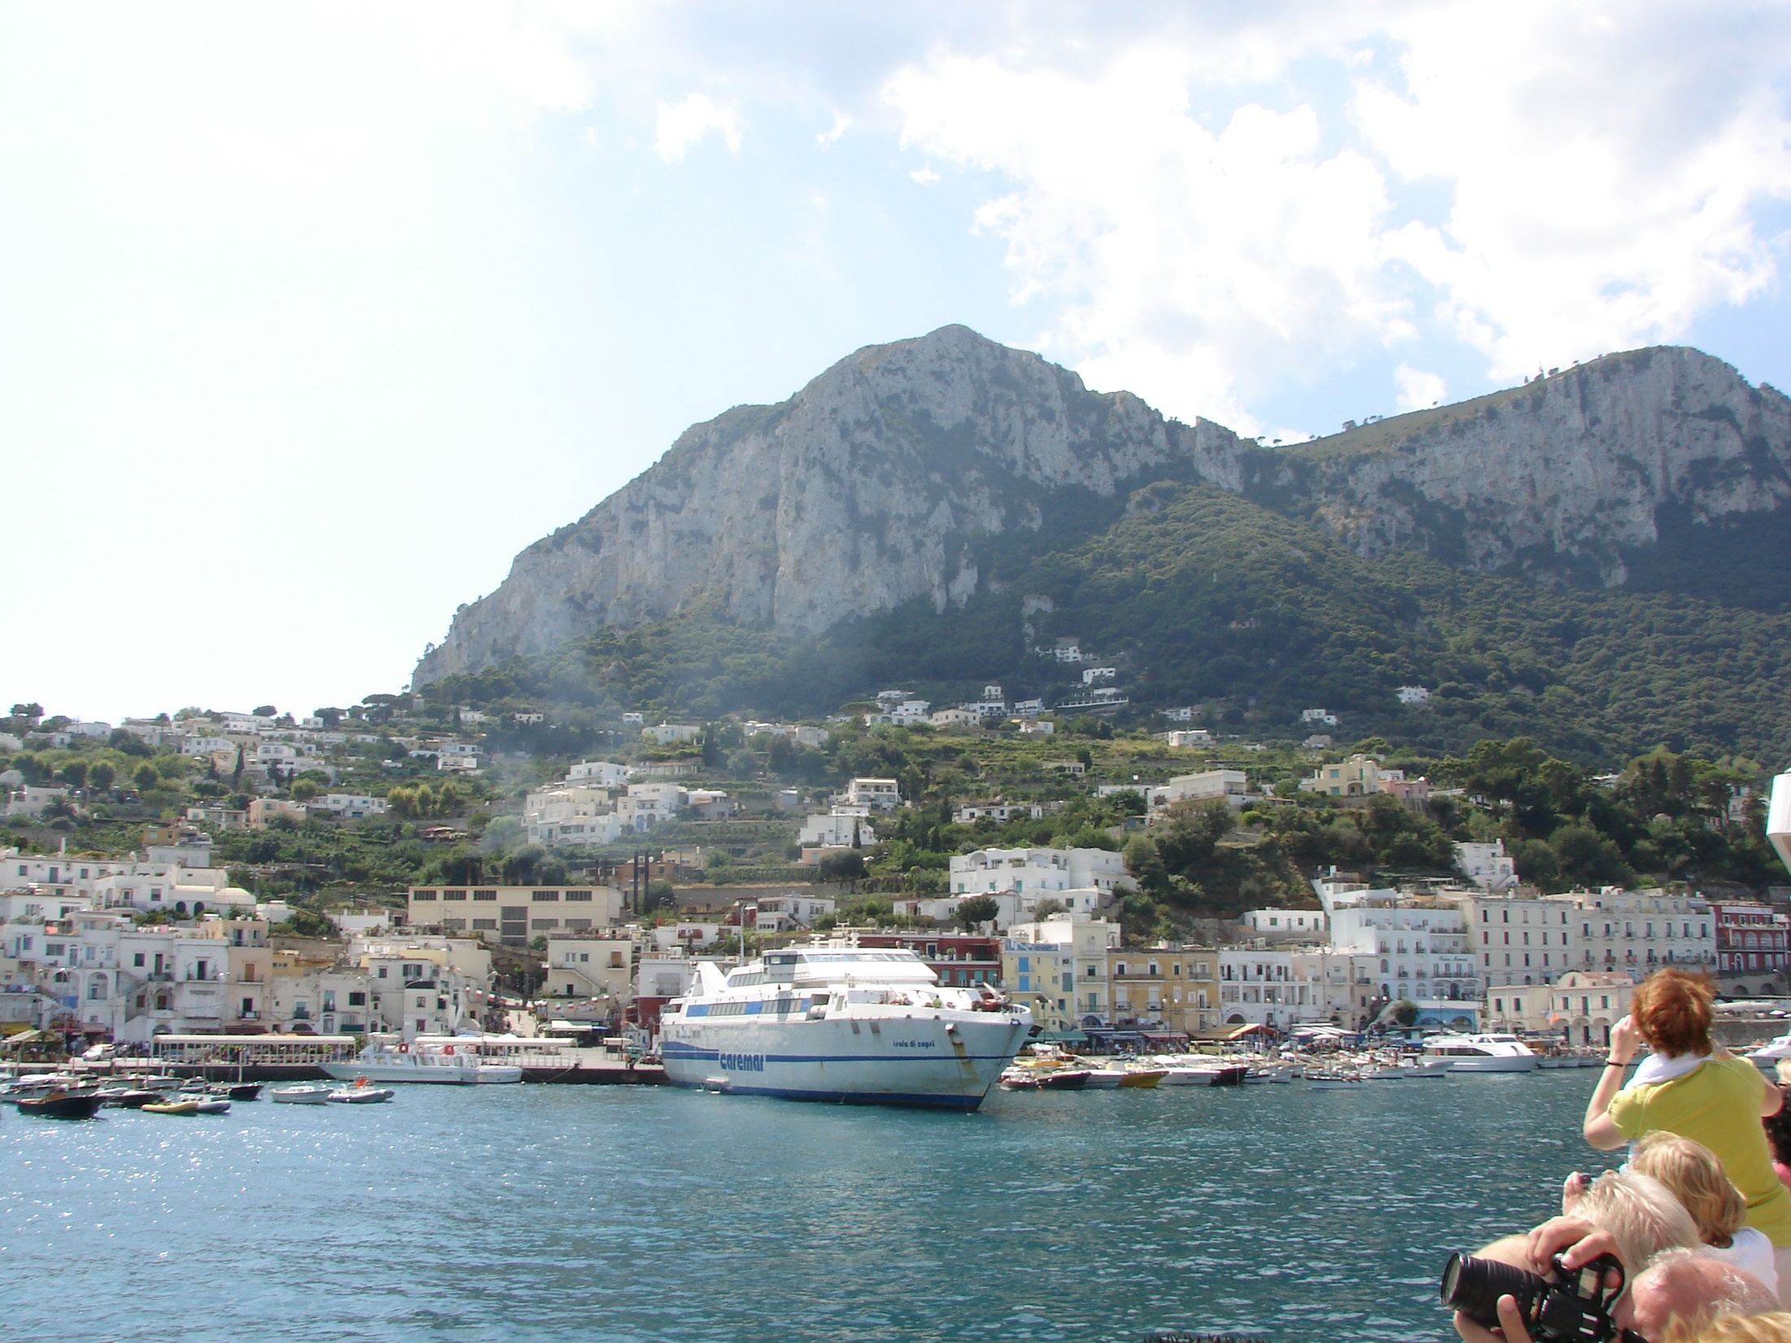
ГИГИЕНОДИЕТИЧЕСКИЙ РЕЖИМ

Slide 15
ОСНОВНОЙ КОМПОНЕНТ ЛЕЧЕНИЯ ТУБЕРКУЛЕЗА ХИМИОТЕРАПИЯ
ХИМИОТЕРАПИЯ
это метод этиотропного лечения туберкулеза с помощью химических агентов
Суть химиотерапии заключается в применении лекарственных препаратов, подавляющих размножение микобактерий туберкулеза или уничтожающих их в организме больного

Slide 16
ВСЕ ПРОТИВОМИКРОБНЫЕ ПРЕПАРАТЫ НАИБОЛЕЕ ЭФФЕКТИВНО ВОЗДЕЙСТВУЮТ НА МЕТАБОЛИЧЕСКИ АКТИВНЫЕ МИКРООРГАНИЗМЫ.
ПО АКТИВНОСТИ РАЗМНОЖЕНИЯ МБТ ПОДРАЗДЕЛЯЮТСЯ НА:
1) активноразмножающиеся;
2) обладающие скачкообразным размножением;
3) персистирующая популяция (на них АБП не действует).

Slide 17
ОСНОВНЫЕ ПРИНЦИПЫ ХИМИОТЕРАПИИ
1. Начинаться как можно в более ранние сроки.
2. Быть комбинированной или полихимиотерапией.
3. Химиотерапия назначается врачом-фтизиатром.
4. Рекомендуется ежедневный прием противотуберкулезных препаратов.
5. Суточные дозы назначаются в один прием.
6. Контроль медицинского персонала за приемом больным противотуберкулезных препаратов.
7. Наличие полного набора лекарств в соответствии с назначенным режимом химиотерапии.

Slide 18
Основной компонент лечения туберкулеза вне зависимости от локализации инфекционного процесса ХИМИОТЕРАПИЯ
ХИМИОТЕРАПИЯ
это метод этиотропного лечения туберкулеза заключающийся в длительном применении комбинации лекарственных препаратов, подавляющих размножение МБТ (бактериостатический эффект) или уничтожающих их в организме пациента (бактерицидный эффект).

Slide 19
ФАЗЫ КУРСА ХИМИОТЕРАПИИ: 1. ФАЗА ИНТЕСИВНОЙ ТЕРАПИИ 2. ФАЗА ПРОДОЛЖЕНИЯ
ФАЗА ИНТЕНСИВНОЙ ТЕРАПИИ направлена на ликвидацию клинических проявлений заболевания, максимальное воздействие на популяцию микобактерий туберкулеза с целью прекращения бактериовыделения и предотвращения развития лекарственной устойчивости, уменьшение инфильтративных и деструктивных изменений в органах
ФАЗА ПРОДОЛЖЕНИЯ терапии направлена на подавление сохраняющейся микобактериальной популяции. Она обеспечивает дальнейшее уменьшение воспалительных изменений и инволюцию туберкулезного процесса, а также восстановление функциональных возможностей больного

Slide 20
ЛЕКАРСТВЕННЫЕ ПРЕПАРАТЫ ДЛЯ ЛЕЧЕНИЯ ТУБЕРКУЛЕЗА (Федеральные клинические рекомендации 2022)
1 ряд
изониазид, рифампицин, рифабутин, пиразинамид, этамбутол, стрептомицин
2 ряд
Бедаквилин, линезолид, левофлоксацин, спарфлоксацин, моксифлоксацин, деламанид, канамицин, амикацин, капреомицин, протионамид,, циклосерин, аминосалициловая кислота, амоксициллина клавуланат, имипенем/циластатин, меропенем, тиоуреидоиминометилпиридиния перхлорат

Slide 21
ЛЕКАРСТВЕННЫЕ ПРЕПАРАТЫ ДЛЯ ЛЕЧЕНИЯ ТУБЕРКУЛЕЗА (рекомендации ВОЗ)
Группа А
фторхинолоны (левофлоксацин и моксифлоксацин)
Группа В
Циклосерин или теризидон и некоторые другие препараты, не зарегистрированные в РФ, условно рекомендованы в качестве препаратов второго выбора;
Группа С
в нее входят все прочие препараты, которые могут использоваться в том случае, если режим не может быть составлен из препаратов групп A и B.
бедаквилин и линезолид (сочтены высокоэффективными и настоятельно рекомендуются для включения во все режимы при отсутствии противопоказаний)

Slide 22
РЕЖИМЫ ХИМИОТЕРАПИИ
Понятие «режим химиотерапии» включает в себя комбинацию противотуберкулезных препаратов и антибиотиков, длительность и кратность их приема, сроки и содержание контрольных исследований, а также организационные формы проведения лечения.
Режимы химиотерапии назначаются на основании индивидуальных результатов определения лекарственной устойчивости возбудителя
При отсутствии индивидуальных результатов определения лекарственной устойчивости возбудителя назначение химиотерапии проводится на основании результатов оценки риска туберкулеза с лекарственной устойчивостью возбудителя
В лечении туберкулеза используется пять режимов химиотерапии

Slide 23
РЕЖИМЫ ХИМИОТЕРАПИИ (Федеральные клинические рекомендации 2022)
режим лекарственно-чувствительного (ЛЧ) ТБ
Нет риска МЛУ МБТ.
режим изониазид- резистентного ТБ
Устойчивость к изониазиду в сочетании с др. противотуберкулезными препаратами, при сохранении ЛЧ к рифампицину.
режим МЛУ ТБ
Устойчивость к рифампицину и изониазиду (или только рифампицину) с ЛЧ к фторхинолонам. Риск МЛУ ТБ.
режим пре-ШЛУ ТБ
Устойчивости возбудителя к рифампицину и изониазиду (или только рифампицину) с ЛУ к фторхинолонам. Риск пре-ШЛУ.
Устойчивости возбудителя к рифампицину и изониазиду (или только рифампицину) с ЛУ к фторхинолонам, а также бедаквилину или линезолиду.

Slide 24
ГРУППЫ ВЫСОКОГО РИСКА МЛУ ТБ
заболевших из достоверного контакта с пациентом, страдающим туберкулезом с МЛУ возбудителя (МЛУ МБТ у вероятного источника заражения должна быть документирована);
пациентов с рецидивом туберкулеза и в других случаях повторного лечения, если ранее у пациента была выявлена ЛУ к одному из основных препаратов – изониазиду или рифампицину;
пациентов, ранее получивших два и более неэффективных курса химиотерапии туберкулеза (с сохранением бактериовыделения и/или отрицательной клинико-рентгенологической динамикой процесса);
пациентов, получающих лечение по режимам химиотерапии лекарственно- чувствительного, изониазид резистентного туберкулеза, при отрицательной клинико-рентгенологической динамике процесса после приема 90 суточных доз, а также при сохранении или появлении бактериовыделения после приема 60 суточных доз контролируемого лечения в случае выполнения следующих условий:
лечение проводилось под строгим контролем;
отсутствуют другие причины неэффективности лечения:
сопутствующие заболевания, побочные реакции на прием
противотуберкулезных и других препаратов и др.

Slide 25
ГРУППЫ ВЫСОКОГО РИСКА пре-ШЛУ ТБ
заболевших из достоверного контакта с пациентом, страдающим туберкулезом с пре-ШЛУ возбудителя (пре-ШЛУ МБТ у вероятного источника заражения должна быть документирована);
пациентов с рецидивом туберкулеза и в других случаях повторного лечения, если ранее у пациента была выявлена ЛУ к одному из основных препаратов – изониазиду, рифампицину и фторхинолонам;
пациентов, ранее получивших неэффективный курс химиотерапии туберкулеза (с сохранением бактериовыделения и/или отрицательной клинико-рентгенологической динамикой процесса) по МЛУ режиму химиотерапии;
пациентов, получающих лечение по МЛУ режиму терапии, при от-рицательной клинико-рентгенологической динамике процесса после приема 90 суточных доз, а также при сохранении или появлении бактериовыделения после приема 60 суточных доз контролируемого лечения в случае выполнения следующих условий:
лечение проводилось под строгим контролем;
отсутствуют другие причины неэффективности лечения:
сопутствующие заболевания, побочные реакции на прием
противотуберкулезных и других препаратов и др.

Slide 26
Режим химиотерапии лекарственно-чувствительного туберкулеза
НАЗНАЧАЮТ ПАЦИЕНТАМ:
страдающим туберкулезом с бактериовыделением и сохраненной лекарственной чувствительностью МБТ к противотуберкулезным препаратам и пациентам без бактериовыделения и риска МЛУ ТБ.

Slide 27
Режим химиотерапии лекарственно-чувствительного туберкулеза
В ФАЗЕ ИНТЕНСИВНОЙ ТЕРАПИИ назначают 4 основных препарата:
ИЗОНИАЗИД, РИФАМПИЦИН, ПИРАЗИНАМИД И ЭТАМБУТОЛ.
Интенсивную фазу химиотерапии продолжают не менее 2-х месяцев. За этот срок пациент должен принять 60 суточных доз комбинации из 4 основных препаратов.
Решением ВК фаза интенсивной терапии может быть продлена: до приема 120 и 150 суточных доз, в случаях распространенного и осложненного туберкулёза, только при ежемесячном проведении теста на лекарственную чувствительность. При генерализованном туберкулезе фаза интенсивной терапии может быть продлена до 12 месяцев (до 360 доз).
В ФАЗЕ ПРОДОЛЖЕНИЯ ТЕРАПИИ по режиму химиотерапии лекарственно-чувствительного туберкулеза назначается: ИЗОНИАЗИД и РИФАМПИЦИН.
Длительность фазы продолжения лечения по лекарственно-чувствительному режиму химиотерапии составляет 4 месяца (не менее 120 суточных доз), а при туберкулезном менингите и костно-суставном туберкулезе 12 месяцев (не менее 360 суточных доз).

Slide 28
Режим химиотерапии изониазид-резистентного туберкулеза
НАЗНАЧАЮТ ПАЦИЕНТАМ:
страдающим туберкулезом, при известной монорезистентности МБТ к изониазиду или резистентности к изониазиду в сочетании с другими препаратами, при сохранении лекарственной чувствительности к рифампицину.

Slide 29
Режим химиотерапии изониазид-резистентного туберкулеза
При устойчивости только к изониазиду и сохраненной лекарственной чувствительности к остальным препаратам в ФАЗЕ ИНТЕНСИВНОЙ ТЕРАПИИ назначают 4 препарата, к которым сохранена чувствительность: РИФАМПИЦИН, ПИРАЗИНАМИД, ЭТАМБУТОЛ и ФТОРХИНОЛОН
Продолжительность фазы интенсивной терапии составляет 3 месяца (не менее 90 суточных доз).
По решению ВК продолжительность фазы интенсивной терапии может увеличиваться до 4--5 месяцев (120, 150 суточных доз) у пациентов при ежемесячном проведении теста на лекарственную чувствительность.
В ФАЗЕ ПРОДОЛЖЕНИЯ ТЕРАПИИ больному назначают три противотуберкулезных препарата, к которым сохранена чувствительность.
Длительность фазы продолжения терапии составляет 6 месяцев (не менее 180 суточных доз).

Slide 30
Режим химиотерапии МЛУ туберкулеза
НАЗНАЧАЮТ ПАЦИЕНТАМ:
с установленной ЛУ возбудителя к РИФАМПИЦИНУ и ИЗОНИАЗИДУ (или только РИФАМПИЦИНУ)
и чувствительностью ко всем препаратам группы ФТОРХИНОЛОНОВ,
а также пациентам с риском МЛУ возбудителя.
При отсутствии индивидуальных результатов определения лекарственной чувствительности возбудителя к фторхинолонам пациенту следует назначать режим пре-ШЛУ ТБ.

Slide 31
Режим химиотерапии МЛУ туберкулеза
Длительность лечения при назначении режима химиотерапии МЛУ туберкулеза должна составлять не менее 18 месяцев:
ИНТЕНСИВНАЯ ФАЗА – не менее 6 месяцев;
ФАЗА ПРОДОЛЖЕНИЯ ЛЕЧЕНИЯ – не менее 12 месяцев.
При недостаточном ответе пациента на лечение по решению врачебной комиссии общая длительность режима химиотерапии МЛУ туберкулеза может быть увеличена.
При ограниченной форме туберкулеза и если пациент ранее не получал лекарственные препараты группы фторхинолонов по решению врачебной комиссии общая длительность индивидуализированного режима химиотерапии МЛУ туберкулеза может быть сокращена до 12 месяцев.

Slide 32
Режим химиотерапии МЛУ туберкулеза
в ИНТЕНСИВНОЙ ФАЗЕ режима химиотерапии МЛУ туберкулеза назначается комбинация, одновременно включающая пять-шесть противотуберкулезных лекарственных препаратов и антибиотиков с доказанной или предполагаемой лекарственной чувствительностью возбудителя, из которых четыре наиболее эффективны в следующей последовательности:
бедаквилин;
левофлоксацин , моксифлоксацин или спарфлоксацин;
линезолид;
циклосерин или теризидон;
этамбутол;
капреомицин;
пиразинамид;
деламанид;
протионамид или этионамид и др.

Slide 33
Режим химиотерапии МЛУ туберкулеза
Эффективное завершение интенсивной фазы подтверждается получением двух последовательных отрицательных результатов посева мокроты или другого диагностического материала с интервалом в один месяц, после чего пациент переводится на фазу продолжения терапии.
Рекомендуется в фазе продолжения режима химиотерапии МЛУ туберкулеза назначение комбинации, одновременно включающей не менее трех эффективных противотуберкулезных лекарственных препаратов и антибиотиков с сохраненной или предполагаемой лекарственной чувствительностью возбудителя.
Приоритетными препаратами являются лекарственный препарат из группы фторхинолонов, линезолид, циклосерин или теризидон.

Slide 34
Режим химиотерапии пре-ШЛУ туберкулеза
НАЗНАЧАЮТ ПАЦИЕНТАМ:
для лечения туберкулеза с установленной ЛУ возбудителя к РИФАМПИЦИНУ и ИЗОНИАЗИДУ (или только РИФАМПИЦИНУ) и хотя бы одному препарату группы ФТОРХИНОЛОНОВ или неизвестной ЛЧ к лекарственным препаратам группы ФТОРХИНОЛОНОВ, а также пациентам с риском пре-ШЛУ возбудителя.
Длительность лечения при назначении режима химиотерапии пре-ШЛУ туберкулеза должна составлять не менее 20 месяцев:
ИНТЕНСИВНАЯ ФАЗА – не менее 8 месяцев;
ФАЗА ПРОДОЛЖЕНИЯ ЛЕЧЕНИЯ – не менее 12 месяцев.

Slide 35
Режим химиотерапии пре-ШЛУ туберкулеза
В ИНТЕНСИВНОЙ ФАЗЕ режима пре-ШЛУ туберкулеза назначают комбинацию не менее чем из пяти противотуберкулезных лекарственных препаратов и антибиотиков с предполагаемой или сохраненной лекарственной чувствительностью возбудителя в следующей последовательности:
бедаквилин;
линезолид;
деламанид;
циклосерин или теризидон;
Левофлоксацин 1,0, моксифлоксацин или спарфлоксацин
(если сохранена чувствительность);
этамбутол;
пиразинамид;
капреомицин;
протионамид или этионамид и др.

Slide 36
Режим химиотерапии пре-ШЛУ туберкулеза
Длительность ИНТЕНСИВНОЙ ФАЗЫ – 8 месяцев или более до получения четырех отрицательных результатов микробиологического (культурального) исследования мокроты или другого диагностического материала на микобактерии туберкулеза (Mycobacterium tuberculosis complex) на жидких и/или плотных средах с интервалом в один месяц.
Рекомендуется в фазе продолжения режима химиотерапии пре-ШЛУ туберкулеза назначение комбинации, одновременно включающей не менее трех эффективных противотуберкулезных лекарственных препаратов и антибиотиков с сохраненной или предполагаемой лекарственной чувствительностью возбудителя.

Slide 37
Режим химиотерапии ШЛУ туберкулеза
НАЗНАЧАЮТ ПАЦИЕНТАМ:
для лечения туберкулеза с установленной лекарственной устойчивостью возбудителя к ИЗОНИАЗИДУ и РИФАМПИЦИНУ в сочетании с установленной устойчивостью хотя бы к одному ФТОРХИНОЛОНУ, а также с устойчивостью к БЕДАКВИЛИНУ или ЛИНЕЗОЛИДУ .
Длительность лечения при назначении режима химиотерапии ШЛУ туберкулеза должна составлять не менее 20 месяцев:
ИНТЕНСИВНАЯ ФАЗА – не менее 8 месяцев;
ФАЗА ПРОДОЛЖЕНИЯ ЛЕЧЕНИЯ – не менее 12 месяцев.

Slide 38
Режим химиотерапии ШЛУ туберкулеза
В интенсивной фазе режима пре-ШЛУ туберкулеза назначают комбинацию не менее чем из пяти противотуберкулезных лекарственных препаратов и антибиотиков с предполагаемой или сохраненной лекарственной чувствительностью возбудителя.
Приоритетными являются бедаквилин или линезолид (в зависимости от результатов индивидуального теста лекарственной чувствительности возбудителя), деламанид и три дополнительных препарата с доказанной или предполагаемой лекарственной чувствительностью возбудителя.
Длительность интенсивной фазы – 8 месяцев или более до получения четырех отрицательных результатов посева на жидких и/или плотных средах с интервалом в один месяц.
Рекомендуется в фазе продолжения режима химиотерапии ШЛУ туберкулеза назначение комбинации, одновременно включающей не менее трех эффективных противотуберкулезных лекарственных препаратов и антибиотиков с сохраненной или предполагаемой лекарственной чувствительностью возбудителя.

Slide 39
АЛГОРИТМ КОРРЕКЦИИ НЕБЛАГОПРИЯТНЫХ ПОБОЧНЫХ РЕАКЦИЙ НА ХИМИОТЕРАПИЮ
1. Непосредственное устранение неблагоприятных реакций по стандартным схемам (корригирующая терапия).
2. Уменьшение дозы препарата(ов), который(е) наиболее вероятно стал(и) причиной неблагоприятных реакций.
3. Отмена препарата (в случаях возникновения неблагоприятных побочных реакций, угрожающих жизни пациента, отмена препарата проводится незамедлительно).

Slide 40
ПАТОГЕНЕТИЧЕСКАЯ ТЕРАПИЯ
Патогенетическая терапия больных туберкулезом является одним из компонентов комплексного лечения больных туберкулезом и направлена на повышение его эффективности за счет применения средств (методов), воздействующих не на возбудителя заболевания (микобактерию туберкулеза), а на состояние различных систем организма больного туберкулезом.
Обязательным условием назначения любого метода патогенетической терапии является применение его на фоне проводимой специфической химиотерапии.
При выборе средств для патогенетической терапии учитывается характер воспаления: экссудативный или продуктивный.

Slide 41
ПРИ ЭКССУДАТИВНОМ ХАРАКТЕРЕ ВОСПАЛЕНИЯ ИСПОЛЬЗУЮТСЯ
противовоспалительные препараты (глюкокортикоиды, нестероидные противовоспалительные средства, этимизол и др.)
антиоксиданты (тиосульфат натрия, витамин Е)
десенсибилизирующие средства
иммуномодулирующие препараты

Slide 42
ПРИ ПРОДУКТИВНОМ ХАРАКТЕРЕ ВОСПАЛЕНИЯ ИСПОЛЬЗУЮТСЯ
препараты, стимулирующие рассасывание и процессы репарации: алоэ, взвесь ткани плаценты, туберкулин, лидаза
физиотерапия (органный электрофорез, электрофорез с туберкулином, ультразвук, индуктотермия)

Slide 43
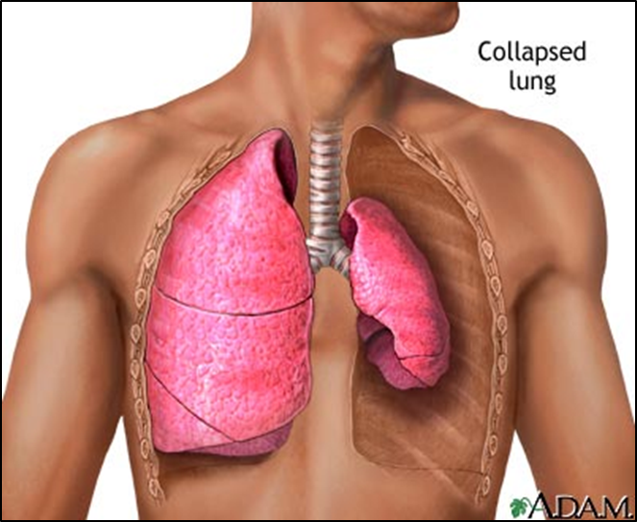
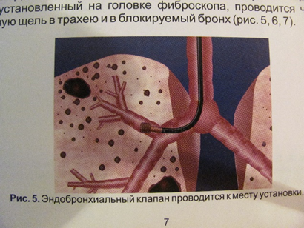
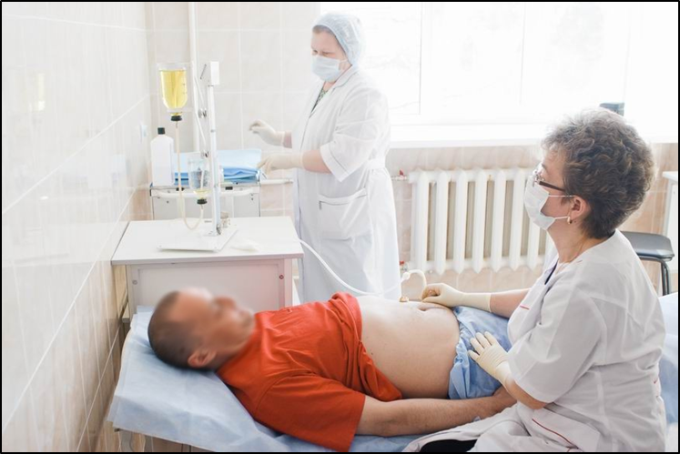
МЕТОДЫ КОЛЛАПСОТЕРАПИИ
Пенвмоперитонеум;
Искуственный пневмоторакс.
Клапанная бронхоблокация.

Slide 44
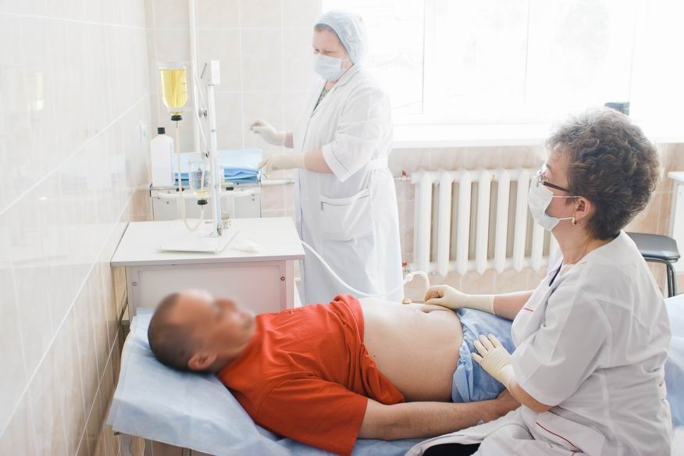
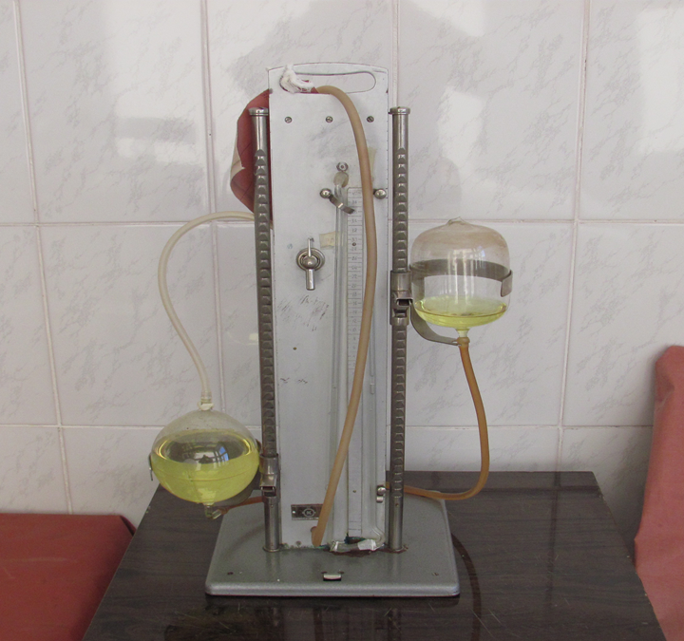
ПЕНВМОПЕРИТОНЕУМ
Показания для наложения пенвмоперитонеума:
- деструктивные процессы в нижних долях легких независимо от клинической формы;
- деструктивные процессы в верхних долях легких при противопоказаниях или невозможностью проведения искуственного пневмоторакса.
- кровохарканье.

Slide 45
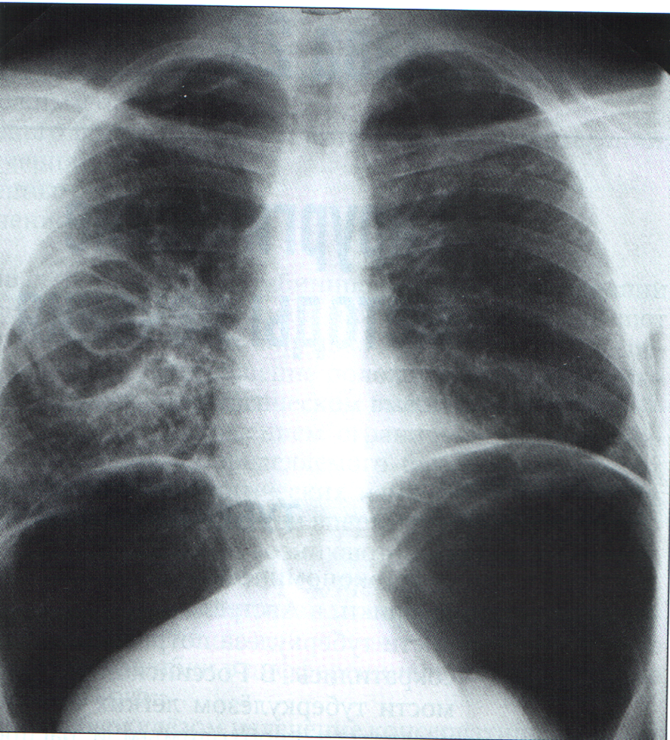
ПНЕВМОПЕРИТОНЕУМ

Slide 46
ИСКУССТВЕННЫЙ ПНЕВМОТОРАКС (C.Forlanini, 1882 г.)
ПОКАЗАНИЯ:
Каверны до 3 см в диаметре, расположенные в глубине легкого, без выраженного фиброза в окружающей каверну легочной ткани при непереносимости основных химиопрепаратов (ХП), лекарственной устойчивости (ЛУ) МБТ, сопутствующих заболеваниях, ограничивающих проведение адекватной химиотерапии, кровохарканьи.

Slide 47
НАЛОЖЕНИЕ ИСКУССТВЕННОГО ПНЕВМОТОРАКСА

Slide 48
ОЧЕРЕДНАЯ ИНСОЛЯЦИЯ ИСКУССТВЕННОГО ПНЕВМОТОРАКСА

Slide 49
КЛАПАННАЯ БРОНХОБЛОКАЦИЯ
малоинвазивный немедикаментозный метод лечения туберкулеза
легких и его осложнений, основанный на создании лечебной гиповентиля-
ции в пораженном участке легкого с сохранением дренажной функции бронха путем установки в его просвет эндобронхиального клапана
Эндобронхиальный
клапан
создание лечебной
гиповентиляции

Slide 50
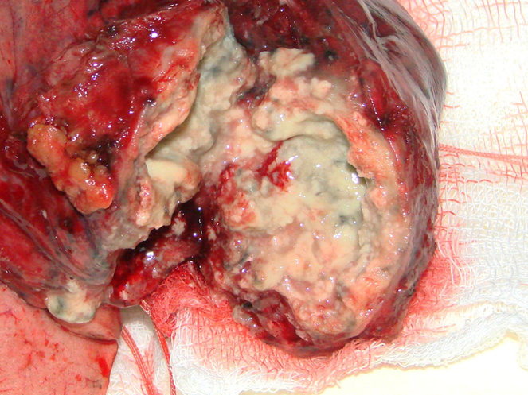
ПОКАЗАНИЯ К ХИРУРГИЧЕСКОМУ ЛЕЧЕНИЮ
ВО-ПЕРВЫХ - это все случаи кавернозного поражения легких не поддающиеся консервативному лечению, когда величина дефекта легочной ткани становится несовместимой с естественными возможностями его ликвидации путем рубцевания и формируется стойкая полость распада.

Slide 51
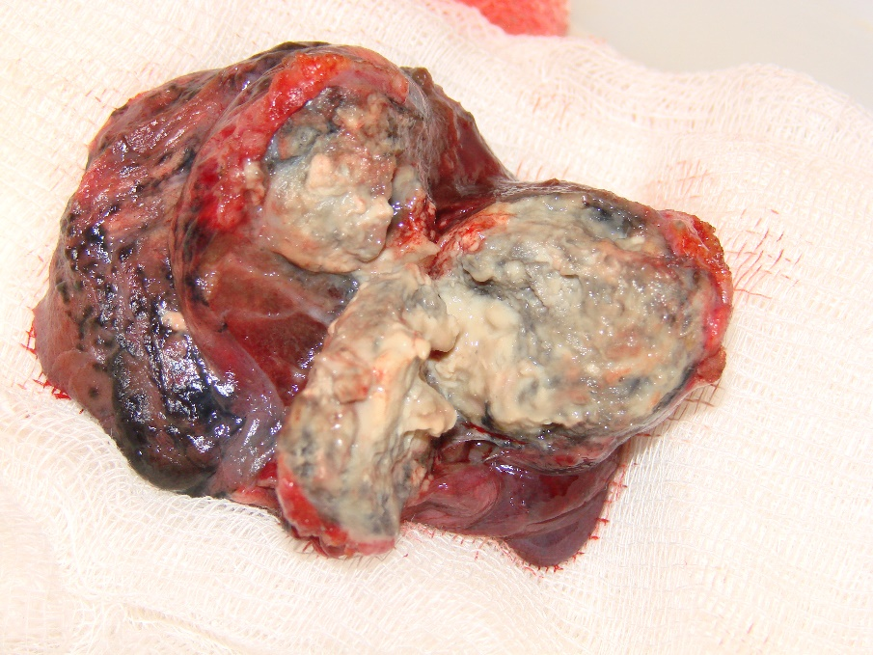
ПОКАЗАНИЯ К ХИРУРГИЧЕСКОМУ ЛЕЧЕНИЮ
ВО-ВТОРЫХ - это туберкуломы и крупноочаговые казеозно-некротические изменения. По своей патоморфологической основе эти формы представляют собой инкапсулированные участки казеозного некроза легочной ткани различных размеров и являются очагами дремлющей хронической инфекции

Slide 52
ТИПЫ ХИРУРГИЧЕСКИХ ВМЕШАТЕЛЬСТВ ПРИ ТУБЕРКУЛЕЗЕ ОРГАНОВ ДЫХАНИЯ
РАДИКАЛЬНЫЕ ОПЕРАЦИИ – удаления (резекции) пораженной части или всего легкого.
сегментэктомия, лобэктомия, пневмонэктомия, плевропневмонэктомия.
ПАЛЛИАТИВНЫЕ ОПЕРАЦИИ – создающие условия для рубцевания зоны деструкции легочной ткани. экстраплевральная торакопластика,
кавернотомия, экстраплевральный пневмолиз

Slide 53
АТИПИЧНАЯ (АППАРАТНАЯ) РЕЗЕКЦИЯ ЛЕГКОГО

Slide 54
РЕЗЕКЦИЯ ЛЕГКОГО С РАЗДЕЛЬНОЙ ОБРАБОТКОЙ ЭЛЕМЕНТОВ КОРНЯ

Slide 55
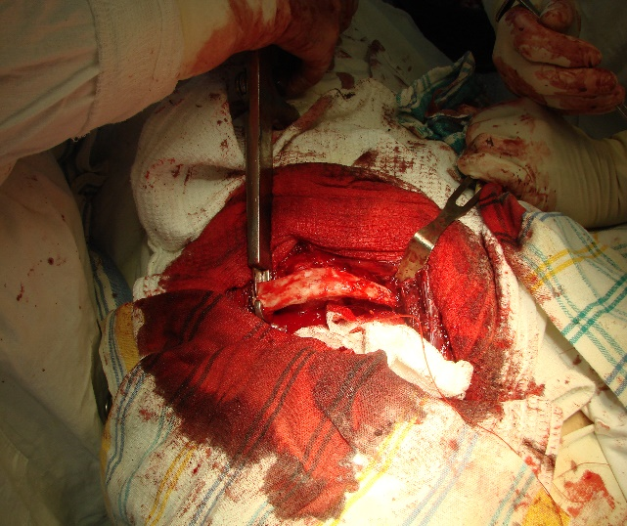
ПАЛЛИАТИВНЫЕ ОПЕРАЦИИ (коллапсохирургия)
ЭКСТРАПЛЕВРАЛЬНАЯ ТОРАКОПЛАСТИКА
КАВЕРНОТОМИЯ

Slide 56
КЛИНИЧЕСКОЕ ИЗЛЕЧЕНИЕ
Исчезновение всех признаков активного туберкулезного процесса в результате проведенного основного курса комплексного лечения:
Констатация клинического излечения туберкулеза производится в момент завершения эффективного курса комплексного лечения:
1.пациент получил все дозы химиопрепаратов предписанных режимом химиотерапии;
2.прекратил бактериовыделение;
3. при положительной клинико-рентгенологической динамике туберкулезного процесса.
ПРЕКРАЩЕНИЕ БАКТЕРИОВЫДЕЛЕНИЯ (синоним «абациллирование»)
Исчезновение МБТ из биологических жидкостей и патологического отделяемого из органов больного, выделяемых во внешнюю среду. Необходимо подтверждение двумя отрицательными последовательными бактериоскопическими и культуральными (посев) исследованиями с промежутком в 2-3 месяца после первого отрицательного анализа.

Slide 57
Благодарю за внимание

